Slide 1
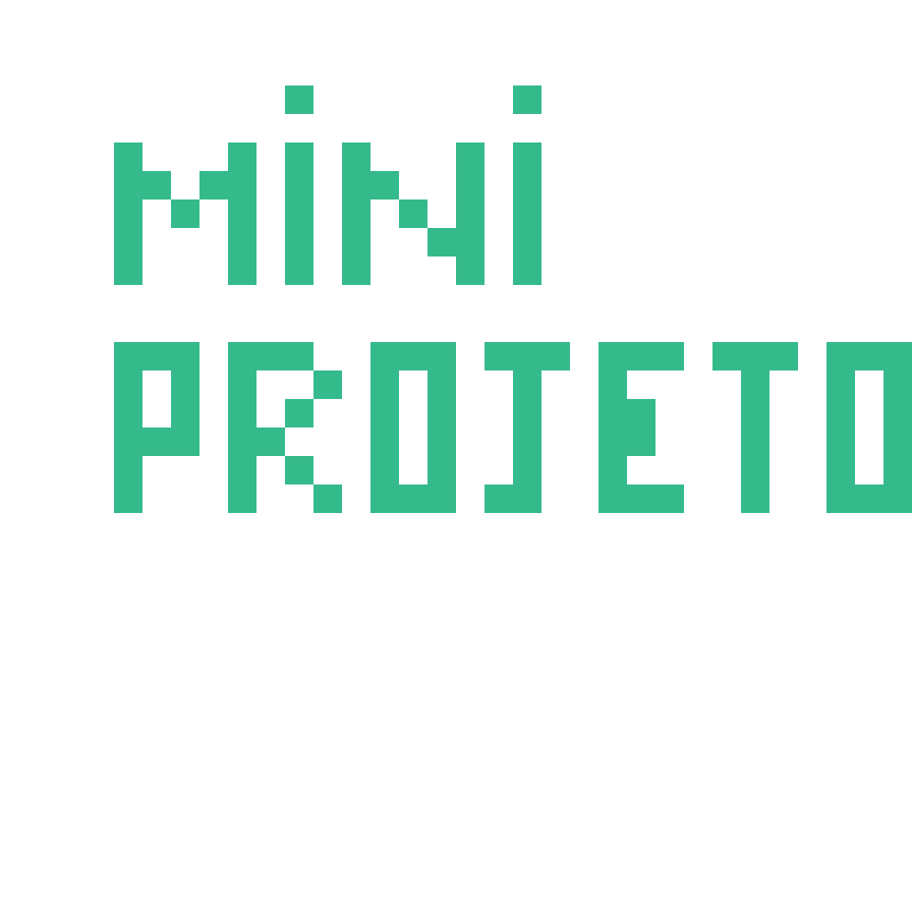
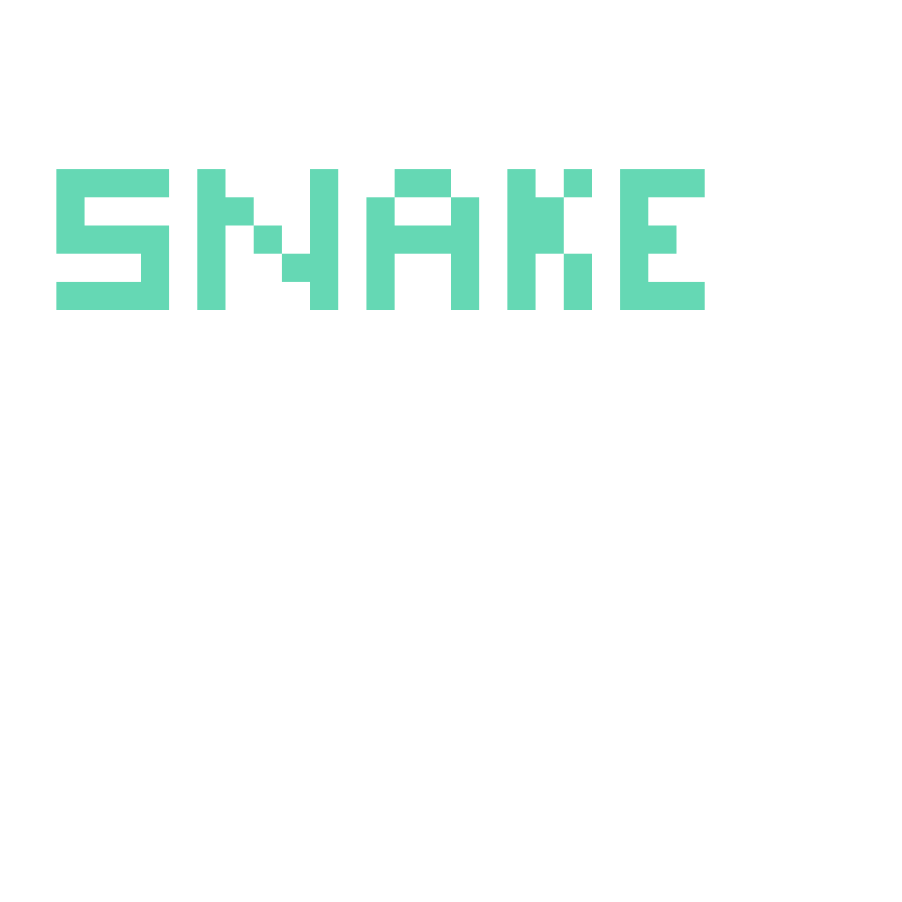


Slide 2
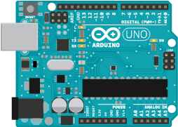
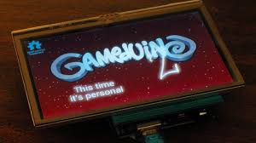
Componentes Usados – v1
Arduino Uno
Display Gameduino

Slide 3
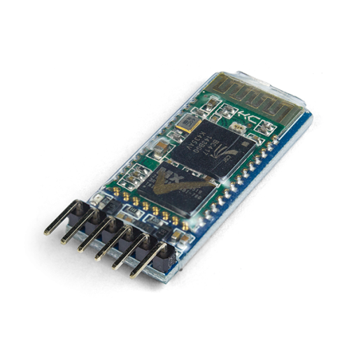
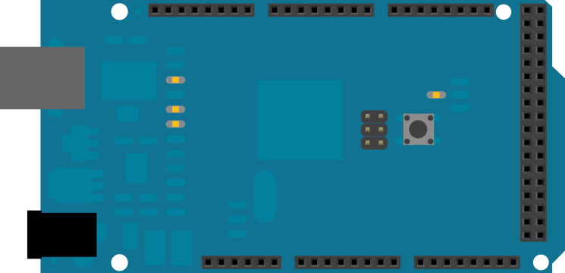
Componentes Usados – v2
Arduino Mega
Display Gameduino
Módulo bluetooth HC-06

Slide 4
Problemas - v1
Touchscreen
Conexão do gameduino com o mega
Conexão do módulo bluetooth HC-06
Problemas - v2

Slide 5
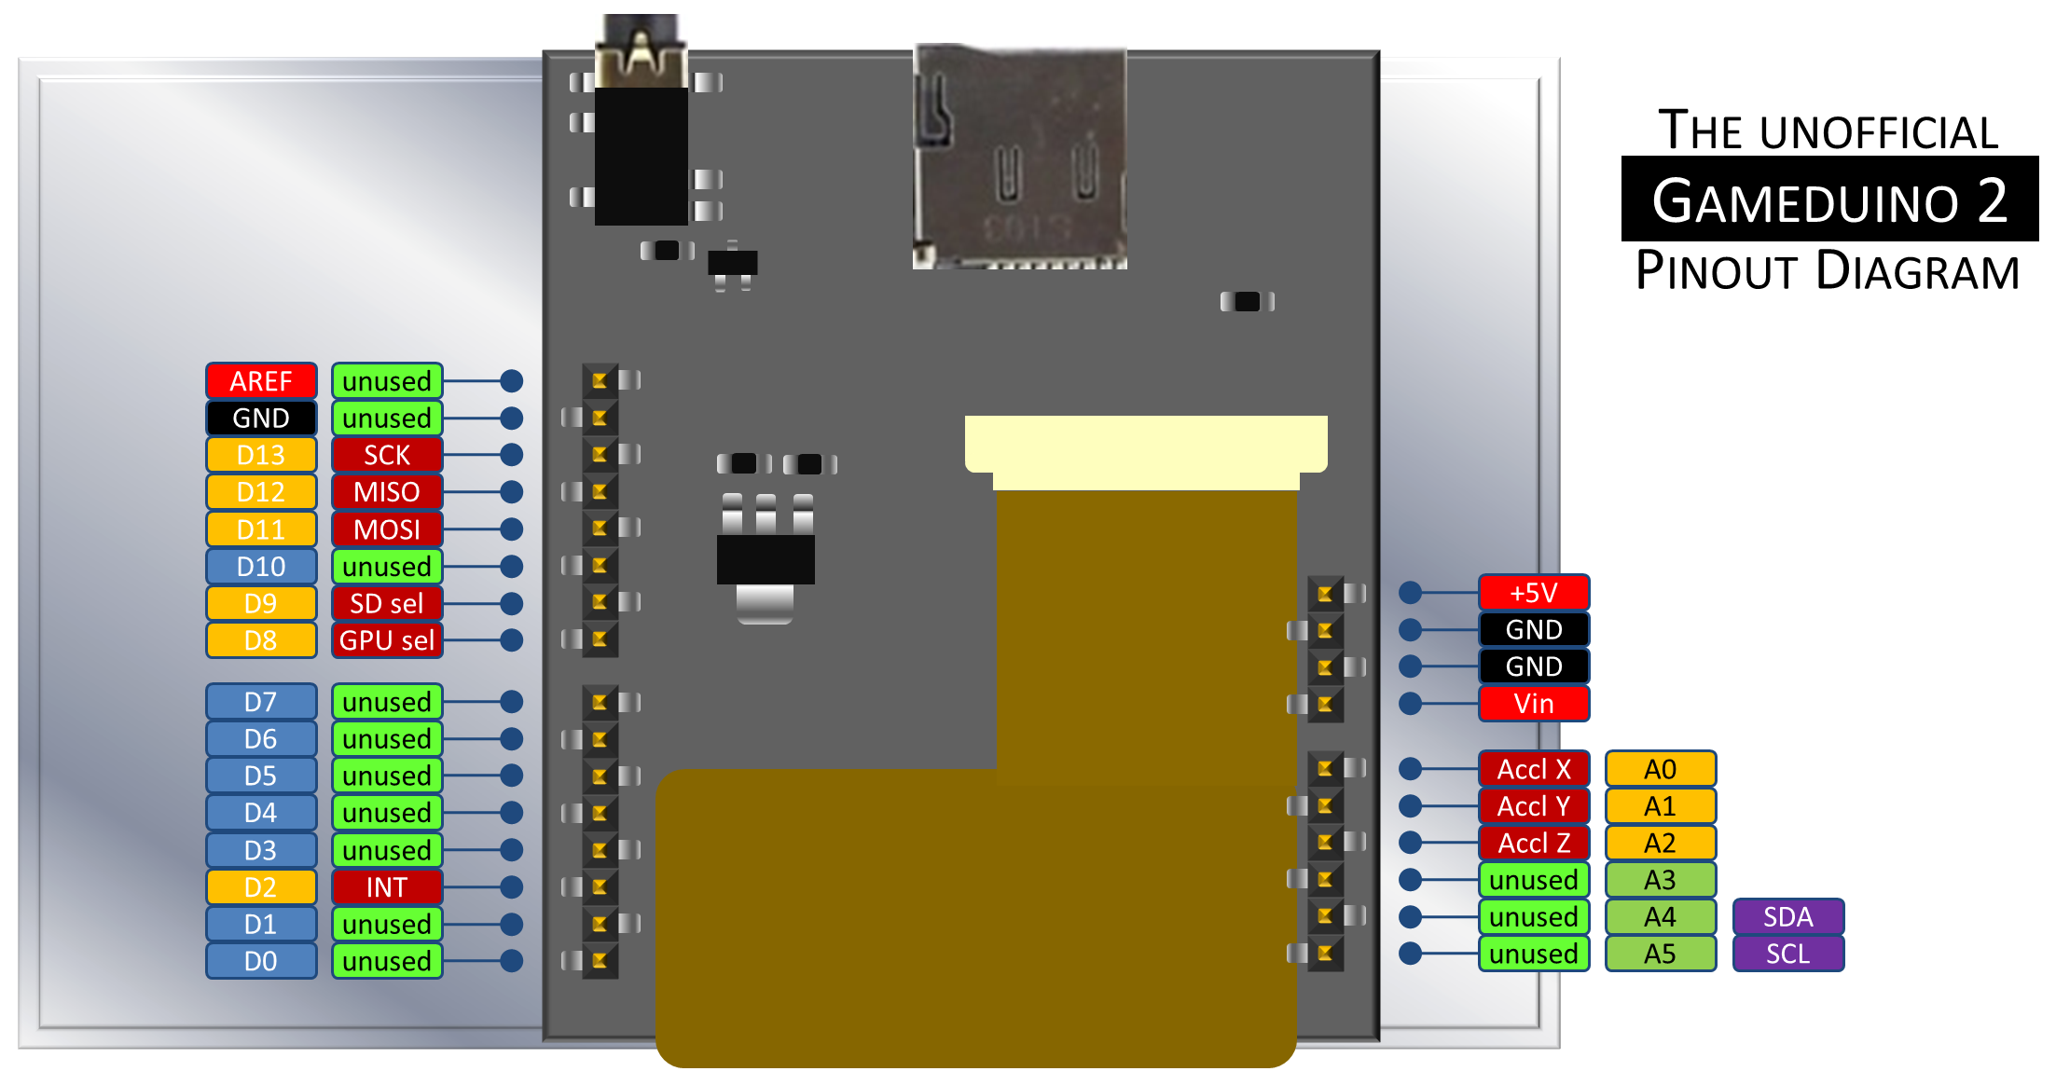
Conexão do gameduino com o mega

Slide 6
Conexão do gameduino com o mega
MISO (Master In Slave Out) - envio de dados para o mestre.
MOSI (Master Out Slave In) - envio de dados para periféricos.
SCK (Serial Clock) - pulsos de relógio que sincronizam a transmissão de dados gerada.

Slide 7
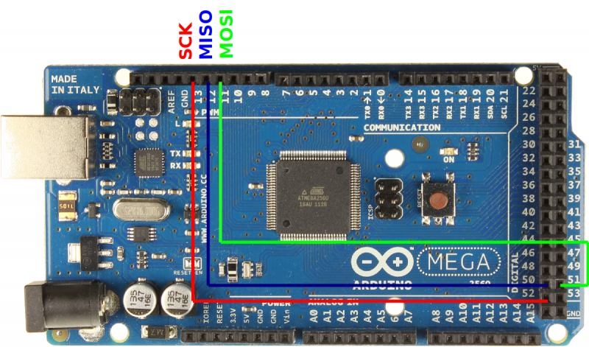
Conexão do gameduino com o mega
pin 51 (MOSI) is connected to pin 11,
pin 50 (MISO) is connected to pin 12,
pin 52 (SCK) is connected to pin 13.

Slide 8
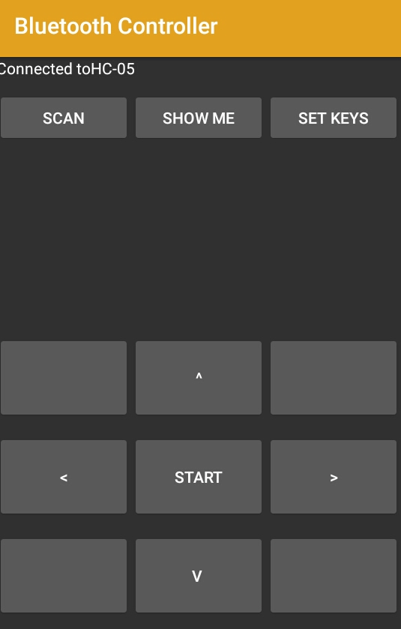
Conexão do módulo bluetooth HC-06
if(Serial1.available())
{
caracter = Serial1.read();
switch(caracter){
case '0':
cobra.direcao = CIMA;
break;
case '1':
cobra.direcao = DIREITA;
break;
case '2':
cobra.direcao = BAIXO;
break;
case '3':
cobra.direcao = ESQUERDA;
break;
}
}

Slide 9
Conexão do módulo bluetooth HC-06
if(cobra.direcao == CIMA){
//andas as pecas de tras
while(i>0){
cobra.pontos[i].x = cobra.pontos[i-1].x;
cobra.pontos[i].y = cobra.pontos[i-1].y + DISTANCIA_ENTRE_PONTOS;
i--;
}
cobra.pontos[0].y += -VELOCIDADE;
}
else if(cobra.direcao == DIREITA){
//andas as pecas de tras
while(i>0){
cobra.pontos[i].x = cobra.pontos[i-1].x - DISTANCIA_ENTRE_PONTOS;
cobra.pontos[i].y = cobra.pontos[i-1].y;
i--;
}
cobra.pontos[0].x += VELOCIDADE;
} ….

Slide 10

